Slide 1
智慧阅读
SMART Reading
台北教育大学 语文与创作学系
National Taipei University of Education
Department of Language and Creative Writing Associate Professor
副教授
许育健
HSU, YU CHIEN

Slide 2
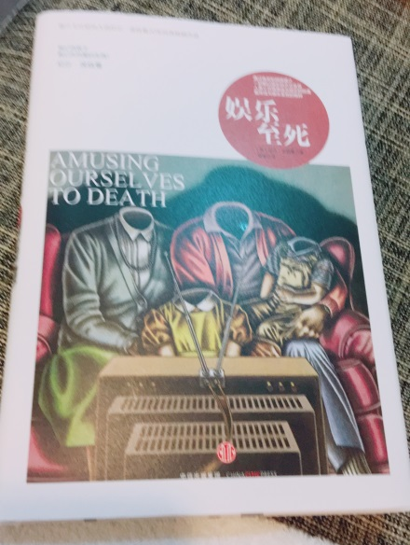
阅读是什么？

Slide 3
阅读， 可以增加你对世界的了解； 但更重要的是， 阅读提供了你看待这世界的另一个角度。 ～Marcel Proust

Slide 4
阅读如同旅行 阅读理解是一段心理历程

Slide 5
PIRLS 阅读理解历程
直接提取
直接推论
诠释整合
比较评估

Slide 6
没有思考， 没有学习。

Slide 7
【提问】Questioning 教师的专业—为学习搭鹰架
Vygotsky: Zone of proximal development(ZPD) Scaffolding

Slide 8
【阅读问思】
准备活动
一、课前自读/经验连结
提取讯息推论讯息
诠释整合
比较评估
发展活动
二、阅读问思
1.文本阅读
2.提问ABC
4.回应表达
3.讨论TSG
个人思考
两两讨论
小组讨论
全班回答
综合活动
三、学习回顾/自我评估

Slide 9
【智慧阅读教学模式】
教学程序 | 问思教学 | 合作学习 | 教育科技
一、准备活动 | 1-1课前阅读
 | 1-2提问思考(连结)
二、发展活动 | 2-1三次阅读
 | 2-2直接历程问题
 | 2-3间接历程问题
三、综合活动 | 3-1回顾学习
 | 3-2未来期许

Slide 10
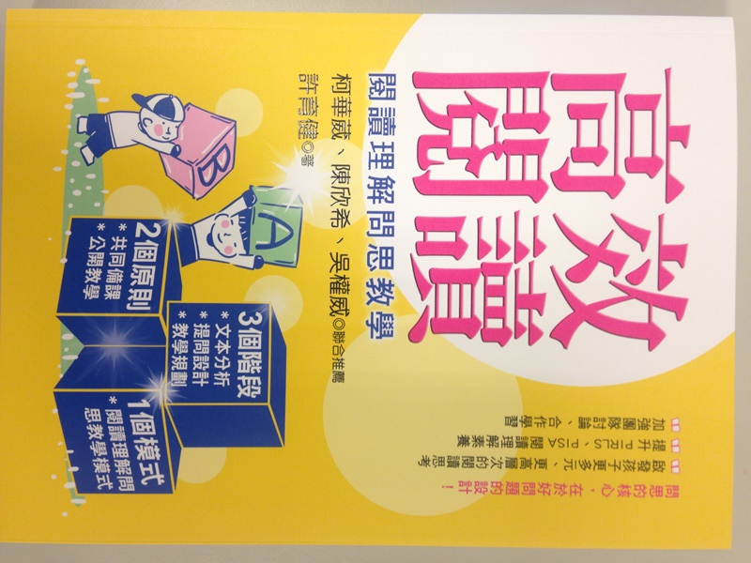

Slide 11
合作学习

Slide 13
问
思
论
说

Slide 14
1.问：教师提问
Q：如果将文章的最后一段删除， 对于你的阅读有什么影响？
**YC小提醒：
1.这是个值得讨论或需要集思广益的问题。
2.以阅读理解而言，通常是诠释整合或比较评估问题

Slide 15
2.思：个人思考
请在笔记本上写下自己的答案
你有1分钟可以思考，请勿交谈
计时开始
**YC小提醒：
个人思考是合作讨论与学习成就的必要条件。
因为，没有思考，就没有学习。先让学生自我思考吧!

Slide 16
3.论：小组讨论
请1号当小主席；2号和3号当纪录员；4号开始讲。依次：4->3->2->1
你们共有5分钟。 4分钟讨论(提示铃响一声/T宣布代表) 1分钟准备发表
计时开始
**YC小提醒：聆听是讨论的基础。
让学生习惯简要复述别人的内容，再说出自己的想法
在结束讨论前，随机抽出各组发言代表，共同准备。

Slide 17
4.说：小组分享
随机抽组
2分钟发言(提示铃响即停)
代表发言即得30分(另外再加上小组分)
教师评选小组： 优等50分/中等30分/再加油10分
教师可视情况给 个人优良表现加分
**YC小提醒：个人与小组奖励双轨进行(如下表)。
让代表发言的学生，就能得分。也能为小组争取高分
简单问题-随机抽组；困难问题-小组主动发言

Slide 18
【智慧阅读教学模式】
教学程序 | 问思教学 | 合作学习 | 智慧教室
一、准备活动 | 1-1课前阅读 | 个人阅读
 | 1-2提问思考(连结) | 个人/两两/分组
二、发展活动 | 2-1三次阅读 | 个人/两两/分组
 | 2-2直接历程问题 | 个人/两两
 | 2-3间接历程问题 | 个人/两两/分组
三、综合活动 | 3-1回顾学习 | 个人/两两
 | 3-2未来期许 | 个人

Slide 19
教育科技（智慧教室）

Slide 20
智慧教室Hi-Teach TBL
电子白板/即时录播
IRS 即时反馈系统／IES
Pad平板/手机HiTA

Slide 21
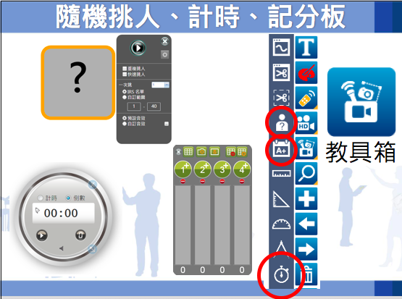

Slide 22
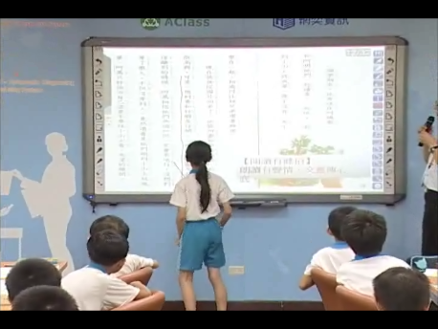
有了电子白板，教材互动性更强
无论自制数位教材或教科书随附的数位教材， 都能得心应手，取用便利
影片

Slide 23
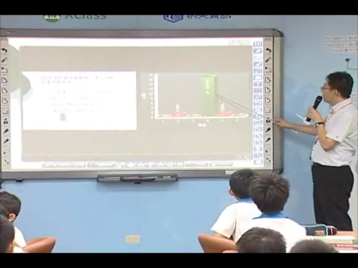
有了IRS，立即呈现学生阅读理解
全部的学生都参与，而且全都录!
影片

Slide 24
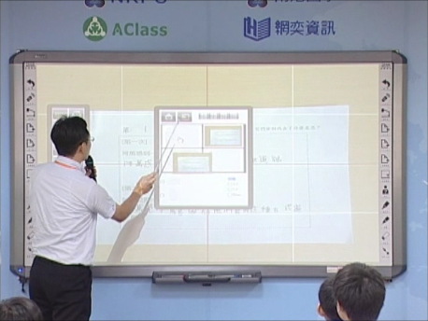
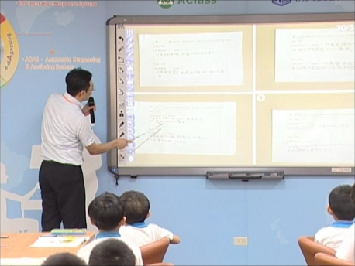
PAD/手机HiTA
便利的呈现学生讨论结果，即时讨论回馈修正。
影片

Slide 25
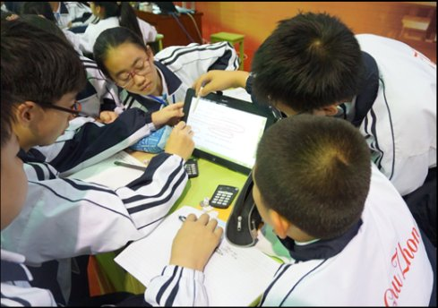
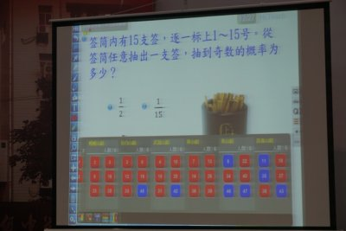
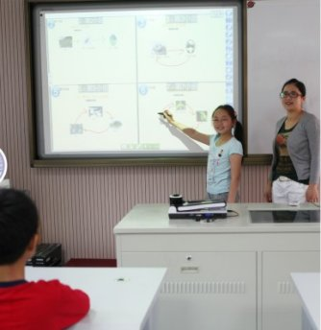
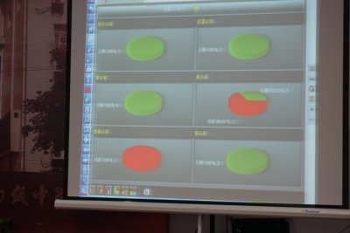

Slide 27
【智慧阅读教学模式】
教学程式 | 问思教学 | 合作学习 | 智慧教室
一、准备活动 | 1-1课前阅读 | 个人阅读 | 线上课程
 | 1-2提问思考(连结) | 个人/两两/分组 | 回应想法
二、发展活动 | 2-1三次阅读 | 个人/两两/分组 | 电子书包
 | 2-2直接历程问题 | 个人/两两 | 即时反馈IRS
 | 2-3间接历程问题 | 个人/两两/分组 | 电子书包 实物投影
三、综合活动 | 3-1回顾学习 | 个人/两两 | 电子书包
 | 3-2未来期许 | 个人 | 线上省思

Slide 28
【实践／实验的学校】
台北市南港国小、台北市志清国小、台北市金华国小、新北市北新国小、新北市中角国小、新北市老梅国小、嘉义县鹿满国小、桃园市桃园国小、桃园市大有国中、桃园市龙潭国中等中小学，浙江省宁波市江北区惠贞书院、江北中心小学、江北实验小学、四川省成都市高新区成都师范银都小学、天府新区华阳实验小学、北京市东城区分司厅小学、北京市朝阳区望京实验学校⋯⋯

Slide 29
请多指教

